Slide 1
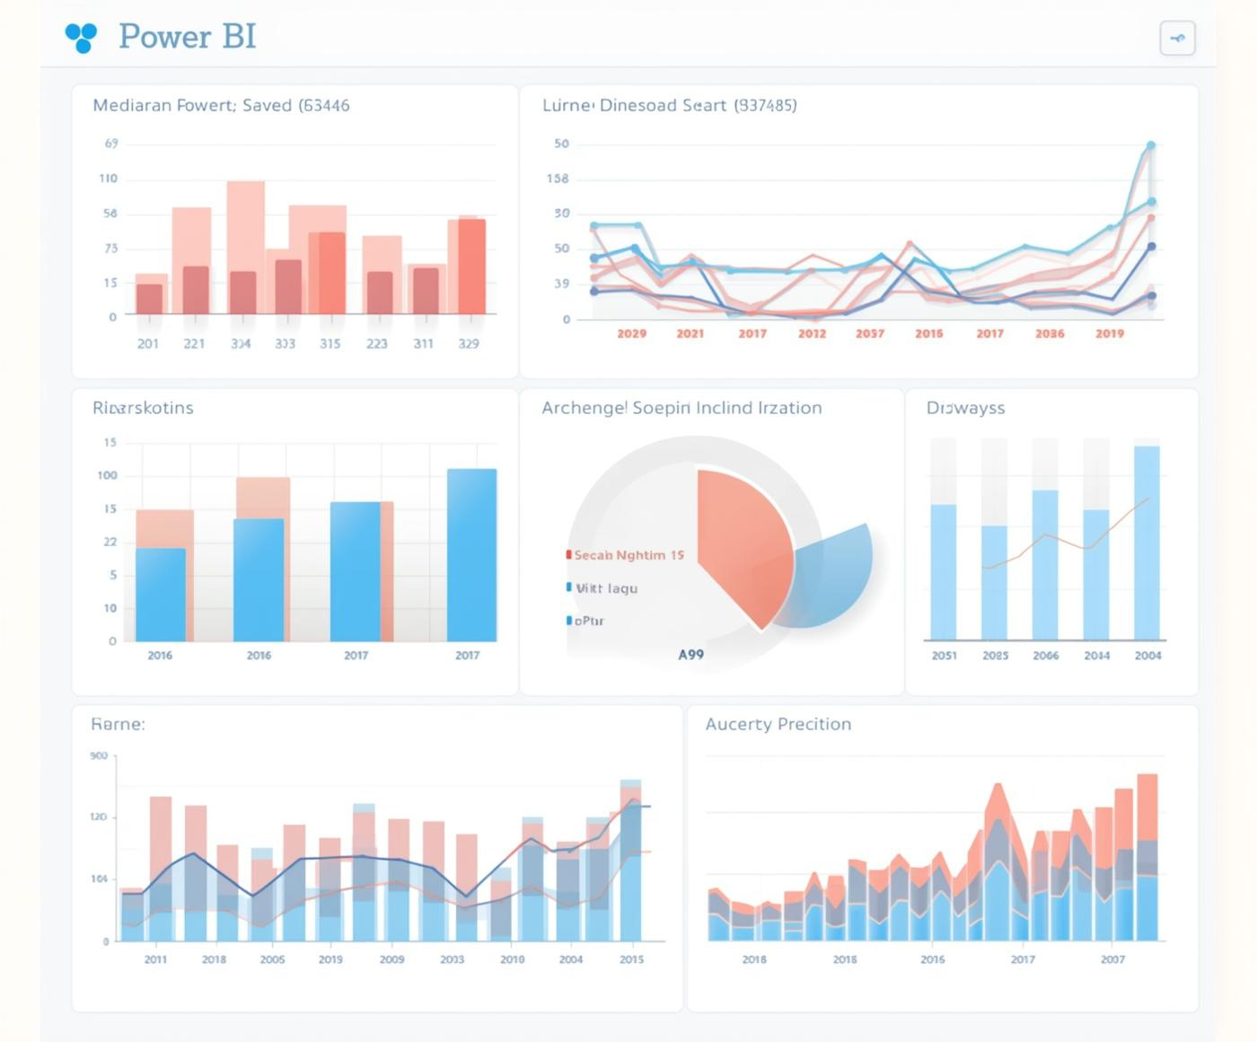
KPI, Metrics, Dim, Fact
shaxa_dev
DATA ANALYST

Slide 2
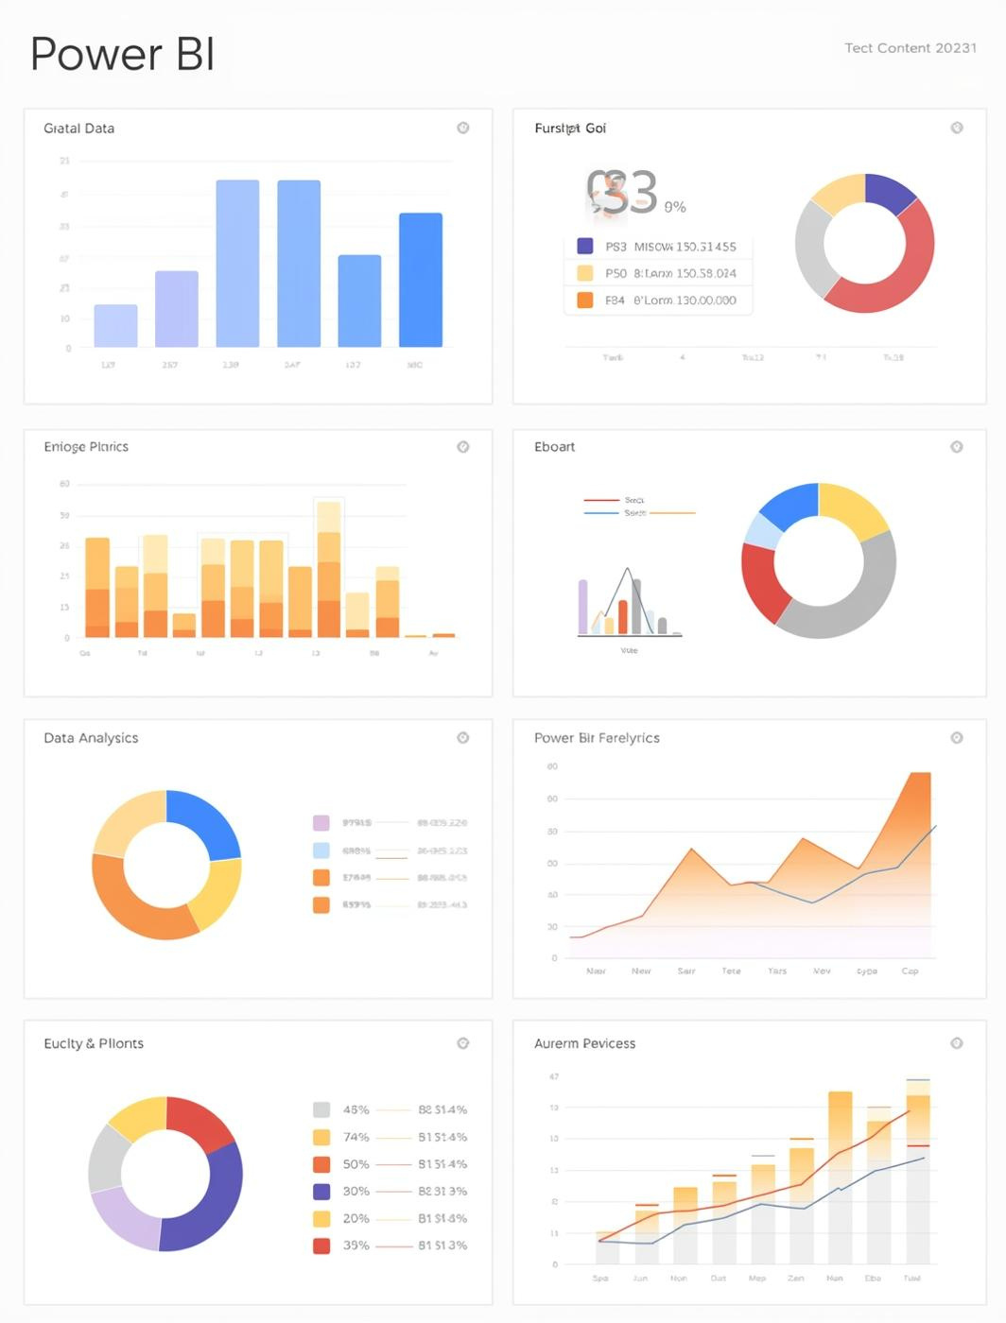
Muhim Tushunchalar
Power BI’da KPI, Metrics, Dimensions va Facts tushunchalarini o‘rganish
Power BI, biznes tahlil va qaror qabul qilish jarayonida kuchli vosita hisoblanadi. Ushbu prezentatsiyada KPI, Metrics, Dimensions va Facts tushunchalarining ta'riflari, xususiyatlari va misollarini o‘rganamiz. Ushbu tushunchalarni bilish biznesni muvaffaqiyatli boshqarish uchun juda muhimdir.

Slide 3


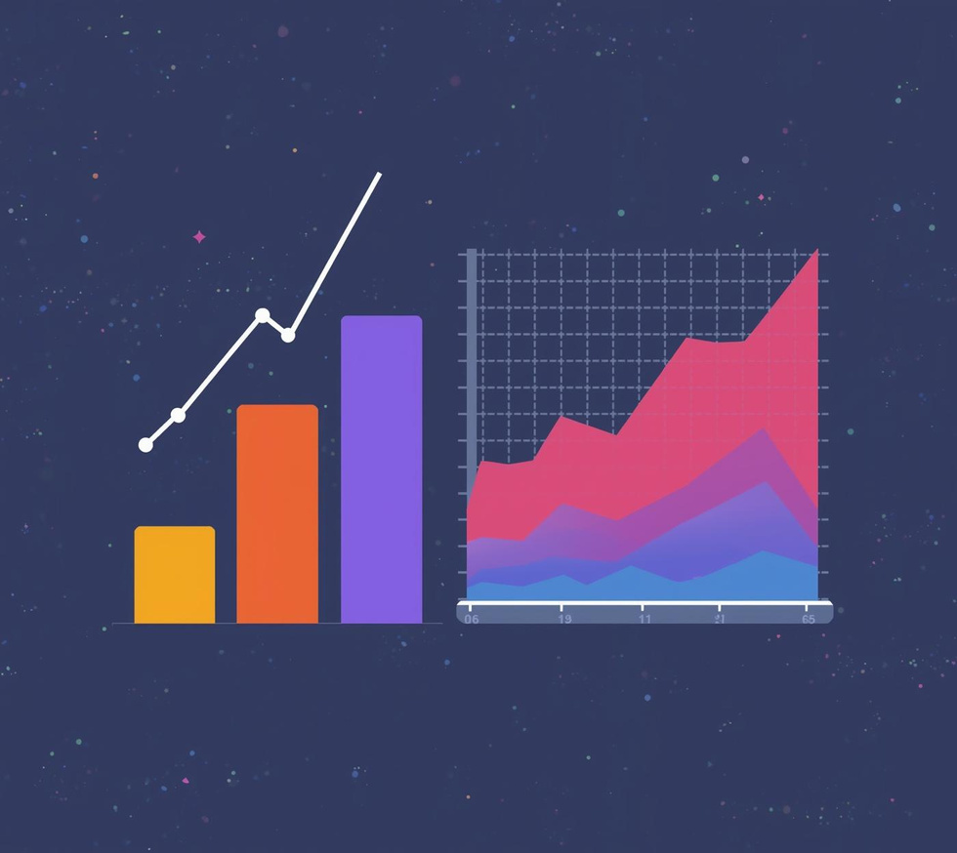
KPI Tushunchalari
Ta’rifi
Xususiyatlari
Misollar
KPI — biznes maqsadlarini o‘lchovchi ko‘rsatkich
Strategik yo‘naltirilgan, aniq maqsadga yo‘naltiriladi
Oylik sotuvlar va mijoz saqlash darajasi

Slide 4
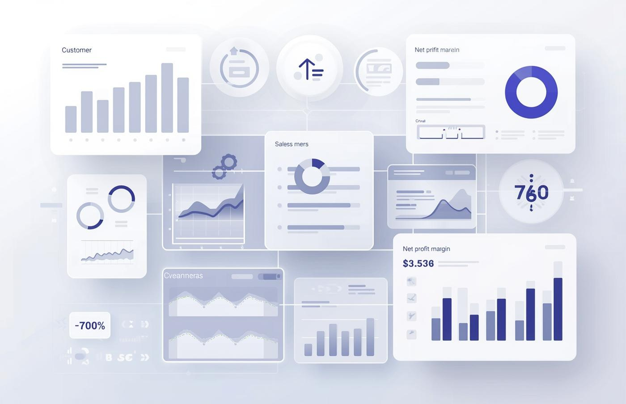
KPI Misollari va Biznes Savollari
KPI Misollari
Oylik sotuvlar va foyda ko‘rsatkichlarini o‘lchash.

Slide 5
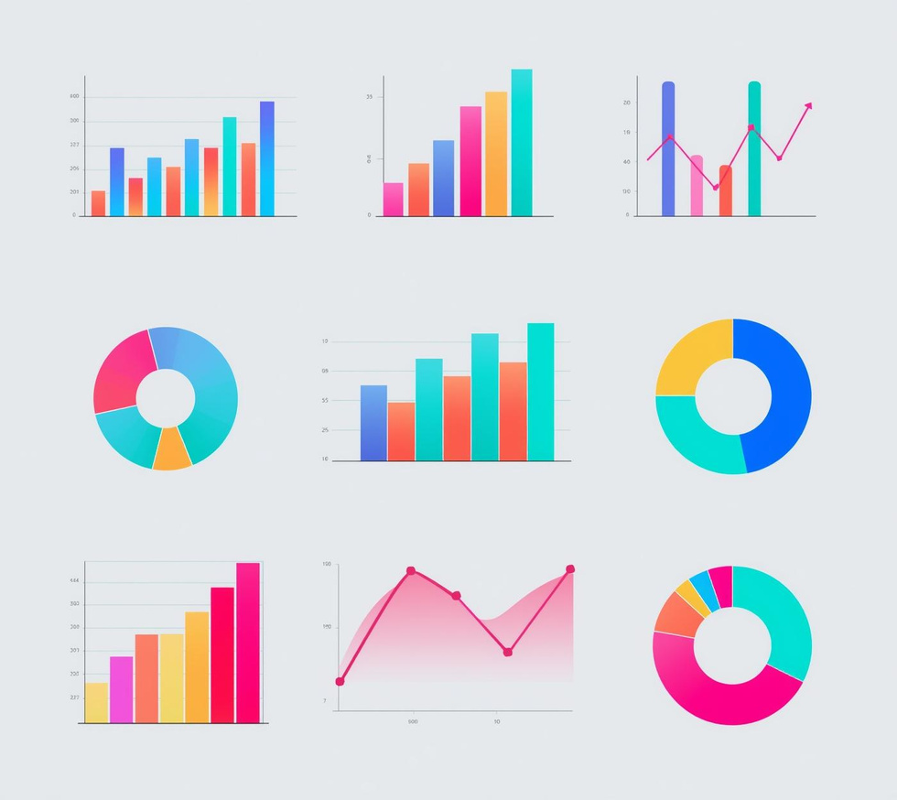


Metrikalar
O‘lchovlar
Hisoblash
Tahlil
Metrikalar — o‘lchash uchun sonli ko‘rsatkichlar
Hisoblangan ustunlar yordamida metrikalar yaratiladi
Tahlilchilar uchun metrikalar asosiy ma’lumotlardir

Slide 6
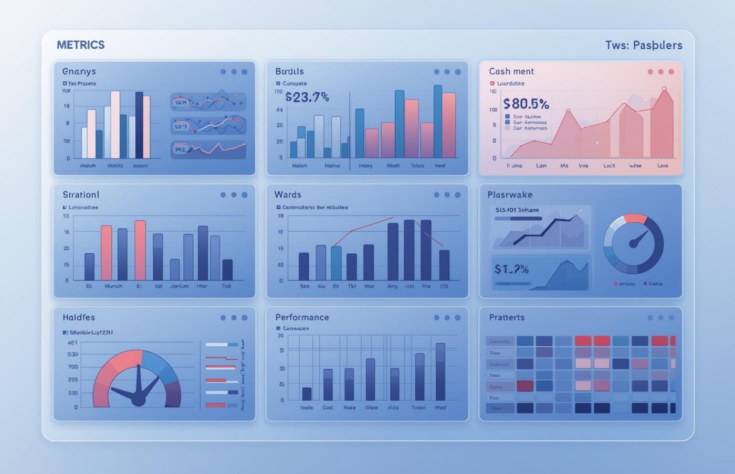
Metrics Misollari: Jadval va Grafiklar
Tushuncha
Metrics ma’lumotni yanada aniqroq ko‘rsatish uchun graphs va tables orqali tasvirlanadi.

Slide 7
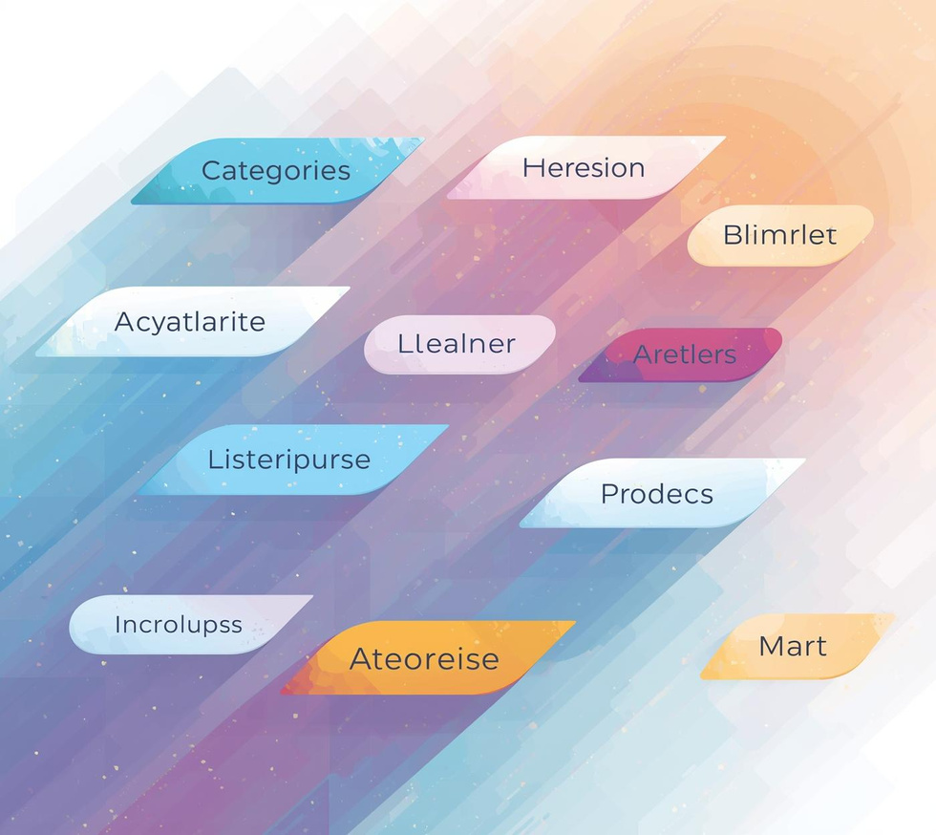
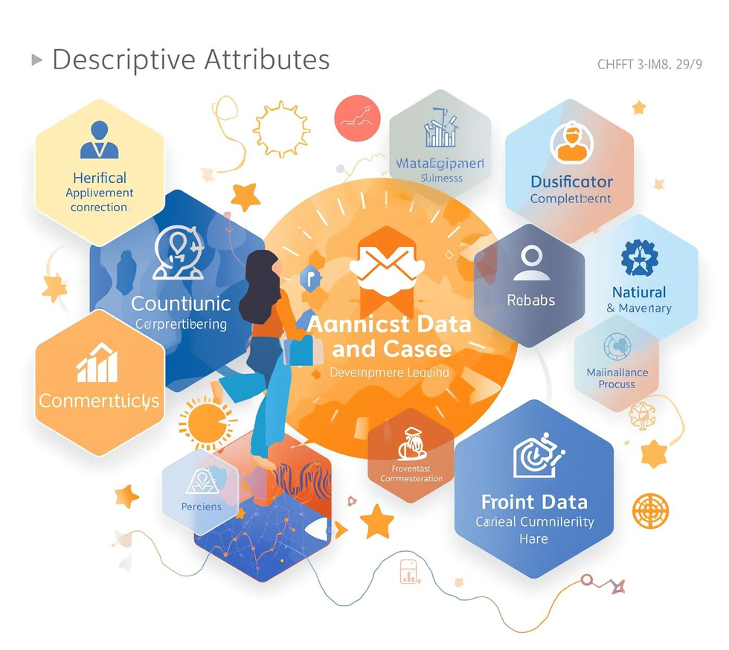

Dimensions
Table
Nomi
Misol
Biznes jarayonlarini tavsiflovchi, matnli/kategoriyaviy atributlar,
ular bo‘yicha ,bo‘lish, filtr qilish, guruhlash qilinadi
dim_....
Customers,Products,....

Slide 8

Facts
Fact table
O‘lchanadigan sonli ma’lumotlar (transactional)

Slide 9
Fact_Sales
barchar sotuvlar
Fact_Purchase
Barcha siz xarid qilganlar
Fact_Orders
Barcha sizdan xarid qilinganlar

Slide 10

Xulosa
Tushunchalarning muhim qismlari va taqqoslash natijalari
KPI, Metrics, Dimensions, va Facts tushunchalari biznes tahlilida muhim o‘rin tutadi. Ularning har biri o‘ziga xos xususiyatlarga ega bo‘lib, Power BI’da ma’lumotlarni samarali boshqarish va tahlil qilishda yordam beradi. Ushbu tushunchalarni to‘g‘ri qo‘llash, tashkilotlar uchun muvaffaqiyatga erishishda muhim ahamiyatga ega.

Slide 11
INSTAGRAM
shaxa_dev
Aloqa
TELEGRAM
shaxa_dev
YOUTUBE
sahxa_dev

